Slide 1


CHÀO MỪNG CẢ LỚP ĐẾN VỚI BÀI HỌC MỚI!

Slide 2


KHỞI ĐỘNG
Nhân ngày Quốc tế Thiếu nhi 1 – 6, một rạp chiếu phim phục vụ các khán giả một bộ phim hoạt hình. Vé được bán ra có hai loại:
Loại 1 (dành cho trẻ từ 6 – 13 tuổi): 50 000 đồng/ vé.
Loại 2 (dành cho người trên 13 tuổi): 100 000 đồng/vé.
Người ta tính toán rằng, để không phải bù lỗ thì số tiền vé thu được ở rạp chiếu phim này phải đạt tối thiểu 20 triệu đồng.
Hỏi số lượng vé bán được trong những trường hợp nào thì rạp chiếu phim phải bù lỗ?

Slide 3



Gợi ý
Số tiền bán vé phụ thuộc vào những lượng vé nào?
phụ thuộc vào số vé bán được của loại 1 và loại 2.
Muốn không lỗ thì số tiền bán vé thu được phải như thế nào?
Số tiền bán vé phải lớn hơn hoặc bằng 20 triệu đồng.
Ta cần giải một bất phương trình mà có 2 ẩn số cần tìm.

Slide 4



CHƯƠNG II: BẤT PHƯƠNG TRÌNH VÀ HỆ BẤT PHƯƠNG TRÌNH BẬC NHẤT HAI ẨN
BÀI 3: BẤT PHƯƠNG TRÌNH BẬC NHẤT HAI ẨN (2 Tiết)

Slide 5

NỘI DUNG BÀI HỌC
01
02
Bất phương trình bậc nhất hai ẩn
Biểu diễn miền nghiệm của bất phương trình bậc nhất hai ẩn trên mặt phẳng tọa độ

Slide 6

TIẾT 1
1. Bất phương trình bậc nhất hai ẩn
Trong tình huống mở đầu, gọi x là số vé loại 1 bán được và y là số vé loại 2 bán được. Viết biểu thức tính số tiền bán vé thu được (đơn vị nghìn đồng) ở rạp chiếu phim đó theo x và y.
a) để số tiền bán vé thu được đạt tối thiểu 20 triệu đồng thì ta có biểu thức gì?
b) Nếu số tiền bán vé thu được nhỏ hơn 20 triệu đồng thì ta có biểu thức gì?
HĐ1

Slide 7


Biểu thức tính số tiền bán vé thu được (đơn vị nghìn đồng) ở rạp chiếu phim đó theo x và y: 50x + 100y
a) 50x + 100y ≥ 20 000
b) 50x + 100y < 20 000.
Giải
bất phương trình bậc nhất hai ẩn
Định nghĩa:
Bất phương trình bậc nhất hai ẩn x, y có dạng tổng quát là:
ax + by ≤ c (ax + by ≥ c, ax + by <c, ax + by >c)
Trong đó a, b, c là những số thực đã cho, a và b không đồng thời bằng 0, x và y là các ẩn số.

Slide 8

Bất phương trình nào sai đây là bất phương trình bậc nhất hai ẩn?
2x + 3y < 1 2x² + 3y < 1
Ví dụ 1:
Giải
Bất phương trình 2x + 3y < 1 là bất phương trình bậc nhất hai ẩn.
Bất phương trình 2x² + 3y < 1 không phải là bất phương trình bậc nhất hai ẩn vì chứa x².

Slide 9



Cặp số (x; y) = (100; 100) thỏa mãn bất phương trình bậc nhất hai ẩn nào trong hai bất phương trình thu được ở HĐ1? Từ đó cho biết rạp chiếu phim có phải bù lỗ hay không nếu bán được 100 vé loại 1 và 100 vé loại 2.
Trả lời tương tự với cặp số (x; y) = (150; 150).
HĐ2
Giải
Cặp số (x; y) = (100; 100) thỏa mãn bất phương trình hai ẩn
50x + 100y < 20 000
Nếu rạp chiếu phim bán được 100 vé loại 1 và 100 vé loại 2 thì số tiền thu được là 15 triệu đồng. Do đó rạp chiếu phim phải bù lỗ.

Slide 10
Cặp số (x; y) = (100; 100) thỏa mãn bất phương trình bậc nhất hai ẩn nào trong hai bất phương trình thu được ở HĐ1? Từ đó cho biết rạp chiếu phim có phải bù lỗ hay không nếu bán được 100 vé loại 1 và 100 vé loại 2.
Trả lời tương tự với cặp số (x; y) = (150; 150).
HĐ2
Giải
Cặp số (x; y) = (150; 150) thỏa mãn bất phương trình hai ẩn
50x + 100y ≥ 20 000
Nếu rạp chiếu phim bán được 150 vé loại 1 và 150 vé loại 2 thì số tiền thu được là 22,5 triệu đồng. Do đó rạp chiếu phim không phải bù lỗ.

Slide 11

Định nghĩa:
Cặp số (x₀; y₀) được gọi là một nghiệm của bất phương trình bậc nhất hai ẩn ax + by ≤ c nếu bất đẳng thức ax₀ + by₀ ≤ c đúng.
Cho bất phương trình bậc nhất hai ẩn x + 2y > 5. Cặp số nào sau đây là một nghiệm của bất phương trình bậc nhất hai ẩn trên?
a) (x; y) = (3; 4) b) (x; y) = (0; -1)
Ví dụ 2
Giải
a) Vì 3 + 2. 4 = 11 > 5 nên cặp số (3; 4) là một nghiệm của bất phương trình đã cho.
b) Vì 0 + 2. (-1) = - 2 < 5 nên cặp số (0; -1) không phải là một nghiệm của bất phương trình đã cho.

Slide 12


Luyện tập 1: Cho bất phương trình bậc nhất hai ẩn x + 2y ≥ 0.
a) Hãy chỉ ra ít nhất hai nghiệm của bất phương trình trên.
b) Với y = 0, có bao nhiêu giá trị của x thỏa mãn bất phương trình đã cho?
a) Ví dụ hai nghiệm của bất phương trình đã cho là: (x; y) = (0; 1), (x ; y) = (1; 1).
b) Với y = 0, có vô số giá trị x mà x ≥ 0 thỏa mãn bất phương trình đã cho.
Giải
Em có nhận xét gì về số nghiệm của bất phương trình bậc nhất hai ẩn?

Slide 13

Luyện tập 1: Cho bất phương trình bậc nhất hai ẩn x + 2y ≥ 0.
a) Hãy chỉ ra ít nhất hai nghiệm của bất phương trình trên.
b) Với y = 0, có bao nhiêu giá trị của x thỏa mãn bất phương trình đã cho?
a) Ví dụ hai nghiệm của bất phương trình đã cho là: (x; y) = (0; 1), (x ; y) = (1; 1).
b) Với y = 0, có vô số giá trị x mà x ≥ 0 thỏa mãn bất phương trình đã cho.
Giải
Nhận xét: Bất phương trình bậc nhất hai ẩn luôn có vô số nghiệm.

Slide 14
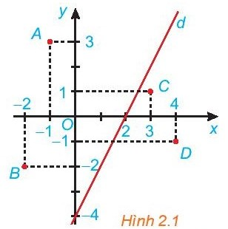
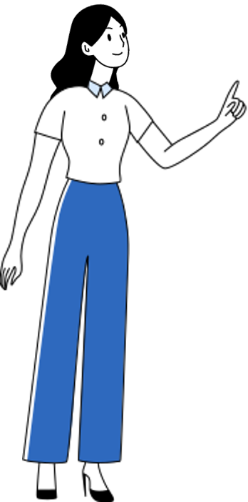
2. Biểu diễn miền nghiệm của bất phương trình bậc nhất hai ẩn trên mặt phẳng tọa độ
HĐ3
Cho đường thẳng d: 2x – y = 4 trên mặt phẳng tọa độ Oxy. Đường thẳng này chia mặt phẳng thành hai nửa mặt phẳng.
a) Các điểm O(0; 0), A(-1; 3) và B(-2; -2) có thuộc cùng một nửa mặt phẳng bờ là đường thẳng d không?
Tính giá trị của biểu thức 2x – y tại các điểm đó và so sánh với 4.
b) Trả lời câu hỏi tương tự như câu a với các điểm C(3; 1), D(4; -1).

Slide 15

Giải
a) Các điểm O, A, B có thuộc cùng một nửa mặt phẳng bờ là đường thẳng d.
Thay tọa độ điểm A: 2. (-1) – 3 = - 5 < 4
Thay tọa độ điểm B: 2. (-2) – (-2) = - 2 < 4
Thay tọa độ điểm O: 2. 0 – 0 = 0 < 4.
b) Các điểm C, D có thuộc cùng một nửa mặt phẳng bờ là đường thẳng d.
Thay tọa độ điểm C: 2.3 – 1 = 5 >4.
Thay tọa độ điểm D: 2.4 – (-1) = 9 > 4.

Slide 16


Định nghĩa
Trong mặt phẳng tọa độ Oxy, tập hơp các điểm có tọa độ là nghệm của bất phương trình ax + by ≤ c được gọi là miền nghiệm của bất phương trình đó.
Người ta chứng minh được rằng đường thẳng d có phương trình ax + by = c chia mặt phẳng tọa độ Oxy thành hai nửa mặt phẳng bờ d:

Slide 17
Định nghĩa
Một nửa mặt phẳng (không kể bờ d) gồm các điểm có tọa độ (x; y) thỏa mãn ax + by > c.
Nửa mặt phẳng còn lại (không kể bờ d) gồm các điểm có tọa độ (x; y) thỏa mãn ax + by < c.
Bờ d gồm các điểm có tọa độ (x; y) thỏa mãn ax + by = c.

Slide 18

Biểu diễn miền nghiệm của bất phương trình x + y ≥ 100 trên mặt phẳng tọa độ.
Ví dụ 3
y
Giải
d: x + y = 100
Bước 1: Vẽ đường thẳng d: x + y = 100 trên mặt phẳng tọa độ Oxy.
100
Bước 2: Lấy một điểm bất kì không thuộc d trên mặt phẳng rồi thay vào biểu thức x + y. Chẳng hạn, lấy O(0; 0), ta có 0 + 0 < 100.
O
100
x
Do đó, miền nghiệm của bất phương trình đã cho là nửa mặt phẳng bờ d không chứa gốc tọa độ (miền không bị gạch).

Slide 19

Bước 1: Vẽ đường thẳng d: ax + by = c
Cách biểu diễn miền nghiệm của bất phương trình bậc nhất hai ẩn ax + by ≤ c
Bước 2: Lấy M(x₀; y₀⁡) ∉ d
Bước 3: Tính ax₀ + by₀ so sánh với c.
Bước 4:
Nếu ax₀ + by₀ ≤ c thì nửa mặt phẳng bờ d chứa M₀ là miền nghiệm của bất phương trình.
Nếu ax₀ + by₀ > c thì nửa mặt phẳng bờ d không chứa M₀ là miền nghiệm của bất phương trình.

Slide 20

Lưu ý
Nếu c ≠ 0 thì ta chọn M₀ chính là gốc tọa độ.
Nếu c = 0 thì ta chọn M₀ có tọa độ (0; 1) hoặc (0; 1).

Slide 21
TIẾT 2
Ví dụ 4
Biểu diễn miền nghiệm của bất phương trình 5x - 7y ≤ 0 trên mặt phẳng tọa độ.
Giải
y
d: 5x - 7y = 0
5
Bước 1: Vẽ đường thẳng d: 5x - 7y = 0 trên mặt phẳng tọa độ Oxy.
Bước 2: Lấy điểm M₀ (0; 1) không thuộc d và thay x = 0, y = 1 vào biểu thức 5x - 7y, ta được 5. 0 - 7. 1 = -7 < 0.
1
M₀
O
7
x
Do đó, miền nghiệm của bất phương trình đã cho là nửa mặt phẳng bờ d chứa điểm M₀ (miền không bị gạch).

Slide 22

Nếu muốn biểu diễn miền nghiệm của bất phương trình 5x – 7y < 0 thì làm như thế nào? Từ đó tổng quát với trường hợp ax + by < c.
Chú ý
Miền nghiệm của bất phương trình ax + by < c là miền nghiệm của bất phương trình ax + by ≤ c bỏ đi đường thẳng ax + by = c và biểu diễn đường thẳng bằng nét đứt.

Slide 23


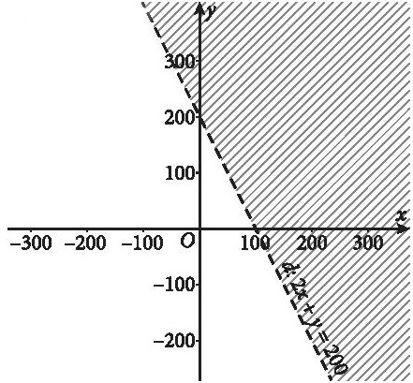
Luyện tập 2: Biểu diễn miền nghiệm của bất phương trình 2x + y < 200 trên mặt phẳng tọa độ.
Giải
Bước 1: Vẽ đường thẳng d: 2x + y = 200 trên mặt phẳng tọa độ Oxy.
Bước 2: Lấy điểm O (0; 0) không thuộc d và thay x = 0, y = 0 vào biểu thức 2x + y ta được: 2. 0 + 0 < 200.
Do đó, miền nghiệm của bất phương trình đã cho là nửa mặt phẳng bờ d chứa điểm O(0; 0) không kể đường thẳng d (miền không bị gạch).

Slide 24
Ví dụ 5: Giải bài toán ở tình huống mở đầu
Nhân ngày Quốc tế Thiếu nhi 1 – 6, một rạp chiếu phim phục vụ các khán giả một bộ phim hoạt hình. Vé được bán ra có hai loại:
Loại 1 (dành cho trẻ từ 6 – 13 tuổi): 50 000 đồng/ vé.
Loại 2 (dành cho người trên 13 tuổi): 100 000 đồng/vé.
Người ta tính toán rằng, để không phải bù lỗ thì số tiền vé thu được ở rạp chiếu phim này phải đạt tối thiểu 20 triệu đồng.
Hỏi số lượng vé bán được trong những trường hợp nào thì rạp chiếu phim phải bù lỗ?

Slide 25
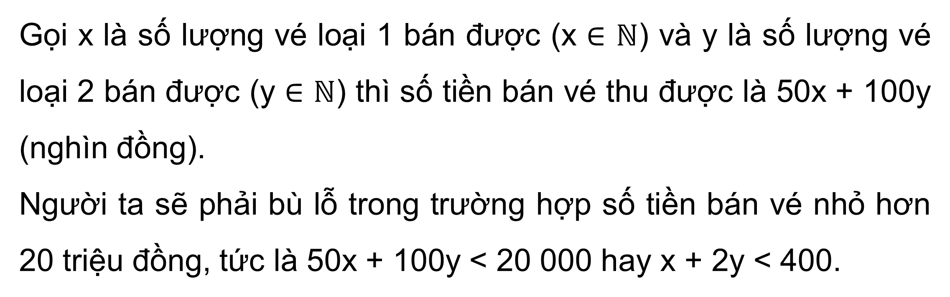
Giải
Gọi x là số lượng vé loại 1 bán được (x $∈$ $ℕ$) và y là số lượng vé loại 2 bán được (y $∈$ $ℕ$) thì số tiền bán vé thu được là 50x + 100y (nghìn đồng).
Người ta sẽ phải bù lỗ trong trường hợp số tiền bán vé nhỏ hơn 20 triệu đồng, tức là 50x + 100y < 20 000 hay x + 2y < 400.
Như vậy, việc giải quyết bài toán mở đầu dẫn đến việc đi tìm miền nghiệm của bất phương trình x + 2y < 400.

Slide 26
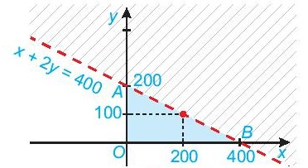
Miền nghiệm của bất phương trình bậc nhất hai ẩn này được xác định như sau:
Vẽ đường thẳng d: x + 2y = 400
Ta lấy gốc tọa độ O(0; 0) và tính 0 + 2. 0 = 0 < 400.
Do đó, miền nghiệm của bất phương trình là nửa mặt phẳng bờ d chứa gốc tọa độ không kể đường thẳng d.
Vậy nếu bán được số vé loại 1 là x và số vé loại 2 là y mà điểm (x; y) nằm trong miền tam giác OAB không kể cạnh AB thì rạp chiếu phim sẽ phải bù lỗ.
Nếu điểm (x; y) nằm trên đoạn thẳng AB thì rạp chiếu phim hòa vốn.

Slide 27

Em hãy cho biết nếu các điểm (x; y) lần lượt là (150; 150), (200; 100), (100; 100) thì rạp chiếu phim có lãi, lỗ hay hòa vốn?
Nhận xét:
Nếu bán được 150 vé loại 1 và 150 vé loại 2 thì rạp chiếu phim có lãi.
Nếu bán được 200 vé loại 1 và 100 vé loại 2 thì rạp chiếu phim hòa vốn.
Nếu bán được 100 vé loại 1 và 100 vé loại 2 thì rạp chiếu phim phải bù lỗ.

Slide 28


Vận dụng: Một công ty viễn thông tính phí 1 nghìn đồng mỗi phút gọi nội mạng và 2 nghìn đồng mỗi phút gọi ngoại mạng. Em có thể sử dụng bao nhiêu phút gọi nội mạng và bao nhiêu phút gọi ngoại mạng trong một tháng nếu em muốn số tiền phải trả ít hơn 200 nghìn đồng?
Giải
Gọi số phút gọi nội mạng sử dụng là x (phút), số phút gọi ngoại mạng sử dụng là y (phút). Khi đó, số tiền phải trả là: x + 2y (nghìn đồng).
Nếu em muốn số tiền phải trả ít hơn 200 nghìn đồng thì:
x + 2y < 200.

Slide 29
Ta tìm miền nghiệm của bất phương trình x + 2y < 200 như sau:
Vẽ đường thẳng d: x + 2y = 200.
Ta lấy gốc tọa độ O(0; 0) và tính 0 + 2. 0 = 0 < 200.
y
d: x + 2y = 200
A
100
B
O
x
200
Do đó miền nghiệm của bất phương trình là nửa mặt phẳng bờ d chứa gốc tọa độ không kể đường thẳng d.
Vậy điểm (x; y) nằm trong miền tam giác OAB không kể cạnh AB thì số tiền phải trả ít hơn 200 nghìn đồng.

Slide 30





LUYỆN TẬP
Bài 2.1 (SGK - tr25): Bất phương trình nào sau đây là bất phương trình bậc nhất hai ẩn?
a) 2x + 3y > 6 b) 2²x + y ≤ 0 c) 2x² − y ≥ 1
Bài 2.2 (SGK - tr25): Biểu diễn miền nghiệm của mỗi bất phương trình sau trên mặt phẳng tọa độ:
a) 3x + 2y ≥ 300 b) 7x + 20y < 0

Slide 31


Giải
a)
Bước 1: Vẽ đường thẳng d: 3x + 2y = 300 trên mặt phẳng toạ độ Oxy.
Bước 2: Lấy điểm O(0; 0) không thuộc d và thay x = 0, y = 0 vào biểu thức 3x + 2y ta được: 3. 0 + 2. 0 = 0 < 300.
Do đó, miền nghiệm của bất phương trình là nửa mặt phẳng bờ d không chứa điểm O(0; 0) (miền không bị gạch).
y
150
d: 3x + 2y = 300
O
x
100

Slide 32
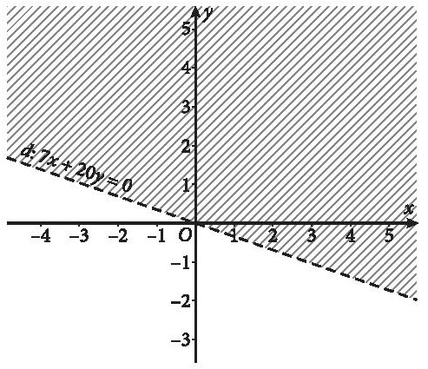
Giải
b)
Bước 1: Vẽ đường thẳng d: 7x + 20y = 0 trên mặt phằng toạ độ Oxy.
Bước 2: Lấy điểm M(1; 1) không thuộc d và thay x = 1, y = 1 vào biểu thức 7x + 20y ta được: 7⋅ 1 + 20⋅ 1 = 27 > 0.
Do đó, miền nghiệm của bất phương trình là nửa mặt phẳng bờ d không chứa điểm M(1; 1) và không tính bờ d (miền không bị gạch).

Slide 33
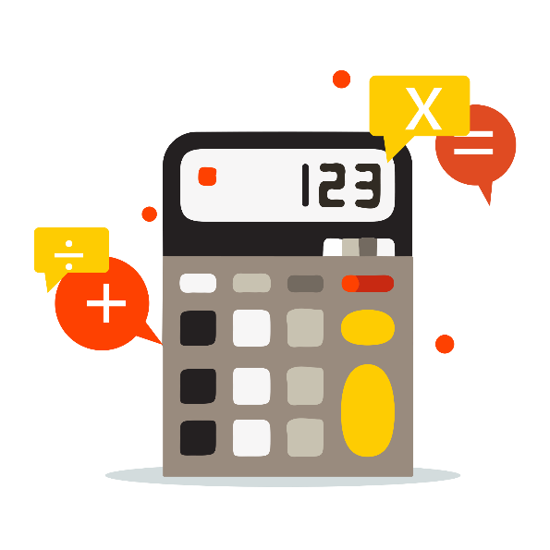
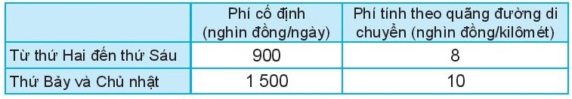
VẬN DỤNG
Bài 2.3 (SGK - tr25): Ông An muốn thuê một chiếc ô tô (có lái xe) trong một tuần. Giá thuê xe được cho như bảng sau:
a) Gọi x và y lần lượt là số kilomet ông An đi trong các ngày từ thứ Hai đến thứ Sáu và trong hai ngày cuối tuần. Viết bất phương trình biểu thị mối liên hệ giữa x và y sao cho tổng số tiền ông An phải trả không quá 14 triệu đồng.
b) Biểu diễn miền nghiệm của bất phương trình ở câu a trên mặt phẳng tọa độ.

Slide 34

Giải
a) Số tiền ông An phải trả khi thuê xe từ thứ Hai đến thứ Sáu là:
900. 5 + 8x = 4 500 + 8x.
Số tiền ông An phải trả khi thuê xe hai ngày cuối tuần là:
1 500. 2 + 10y = 3 000 + 10y.
Bất phương trình biểu thị mối liên hệ giữa x và y sao cho tổng số tiền ông An phải trả không quá 14 triệu là:
4 500 + 8x + 3 000 + 10y ≤ 14 000, hay 4x + 5y ≤ 3 250.

Slide 35
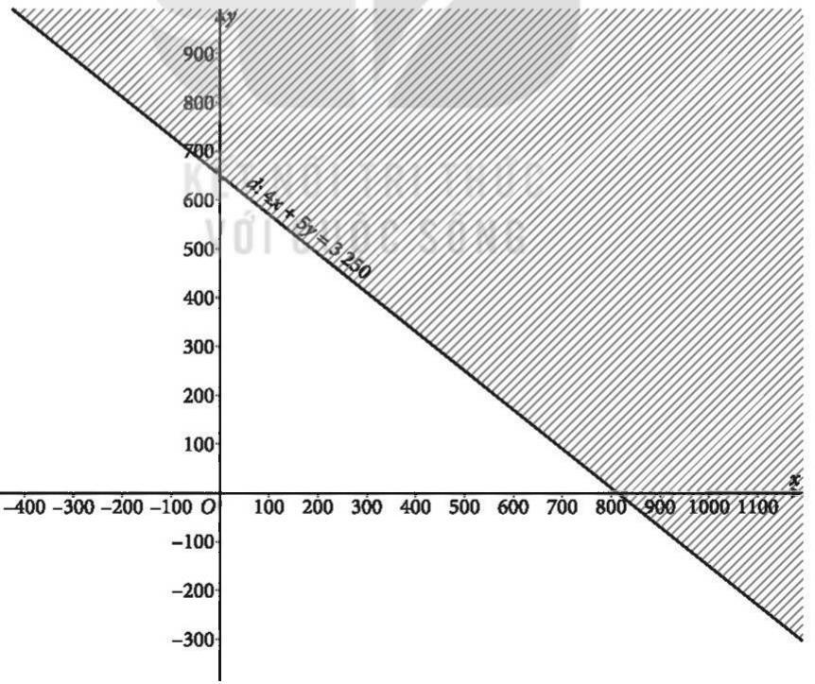

b)
Bước 1: Vẽ đường thẳng d: 4x + 5y = 3 250 trên mặt phẳng toạ độ Oxy.
Bước 2: Lấy điểm O(0; 0) không thuộc d và thay x = 0, y = 0 vào biểu thức 4x + 5y ta được: 4. 0 + 5. 0 = 0 < 3 250.
Do đó, miền nghiệm của bất phương trình là nửa mặt phẳng bờ d chứa điểm O(0; 0) (miền không bị gạch).

Slide 36

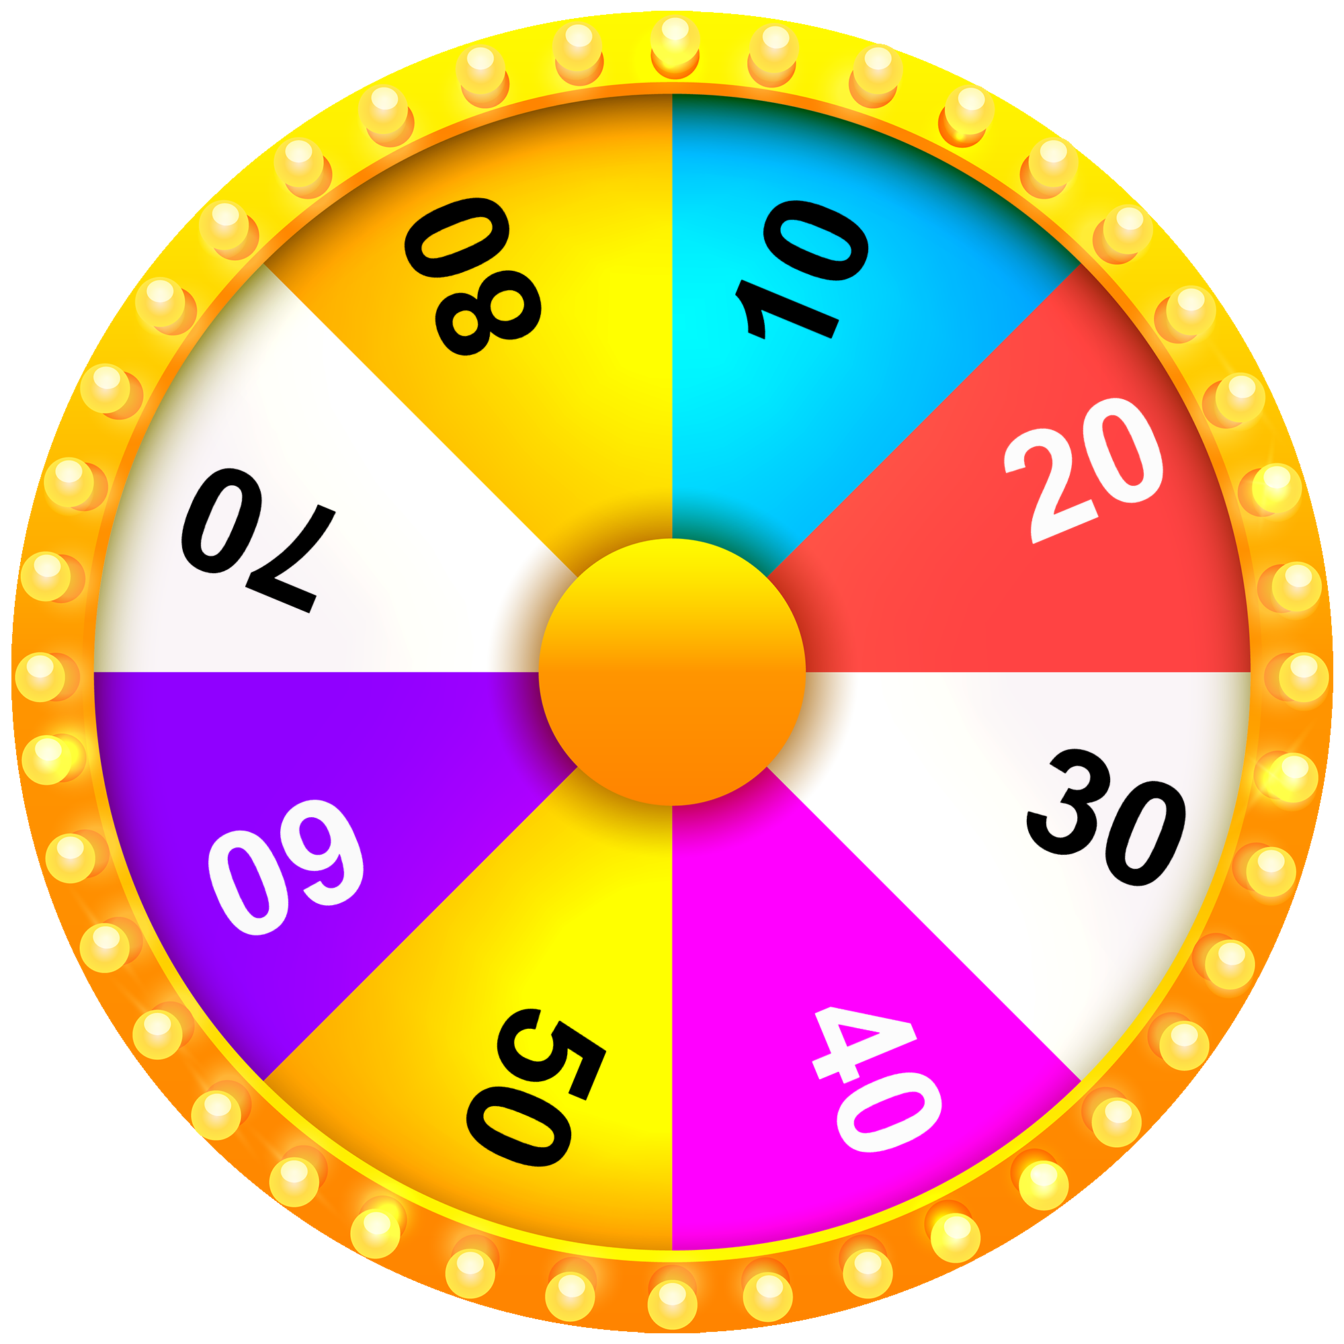




VÒNG QUAY
MAY MẮN
1
2
3
4
5
Notes:
Bấm số để mở câu hỏi. Bấm “QUAY” để quay vòng tròn máy mắn, bấm vào tâm vòng tròn để dừng quay.
Sau khi chơi xong bấm Mũi tên góc bên trái màn hình để đi đến slide Hướng dẫn về nhà.

Slide 37






Câu 1: Bất phương trình nào sau đây là bất phương trình
bậc nhất hai ẩn?
A. 2x² + 3y > 0
B. x² + y² < 2
C. x + y² ≥ 0
D. x + y ≥ 0
Notes:
Bấm nút tròn màu vàng để quay lại slide vòng quay may mắn, mở các câu hỏi tiếp theo.

Slide 38
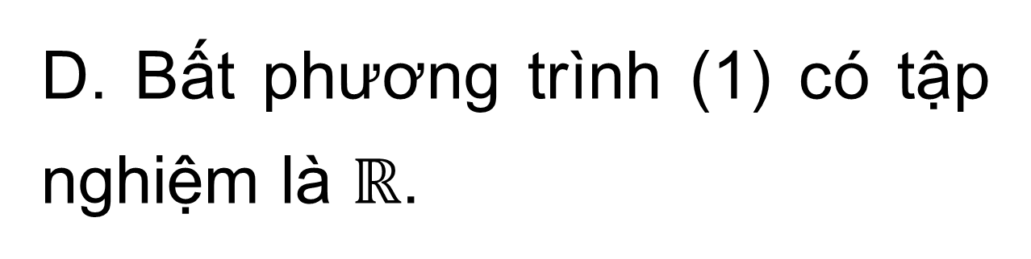
Câu 2: Cho bất phương trình 2x + 3y - 6 ≤ 0 (1). Chọn khẳng định đúng trong các khẳng định sau?
A. Bất phương trình (1) chỉ có một nghiệm duy nhất.
B. Bất phương trình (1) vô nghiệm.
C. Bất phương trình (1) luôn có vô số nghiệm.
D. Bất phương trình (1) có tập nghiệm là $ℝ$.
Notes:
Bấm nút tròn màu vàng để quay lại slide vòng quay may mắn, mở các câu hỏi tiếp theo.

Slide 39
Câu 3: Đâu là nghiệm của BPT sau:
3x + 2 (y + 3) > 4 (x + 1) - y +3
A. (3; 0)
B. (3; 1)
C. (2; 2)
D. (0; 0)
Notes:
Bấm nút tròn màu vàng để quay lại slide vòng quay may mắn, mở các câu hỏi tiếp theo.

Slide 40


Câu 4: Miền nghiệm của bất phương trình:
3(x - 1) + 4(y - 2) < 5x - 3 là nửa mặt phẳng chứa điểm:
A. (0; 0)
B. (-4; 2)
C. (-2; 2)
D. (-5; 3)
Notes:
Bấm nút tròn màu vàng để quay lại slide vòng quay may mắn, mở các câu hỏi tiếp theo.

Slide 41
Câu 5: Phần tô đậm trong hình vẽ sau,
biểu diễn tập nghiệm của bất phương
trình nào trong các bất phương trình sau?
A. 2x - y < 3
B. 2x - y > 3
C. x - 2y < 3
D. x - 2y > 3
Notes:
Bấm nút tròn màu vàng để quay lại slide vòng quay may mắn, mở các câu hỏi tiếp theo.

Slide 42






HƯỚNG DẪN VỀ NHÀ
Ghi nhớ kiến thức đã học
Hoàn thành bài tập trong SBT
Chuẩn bị bài sau - Bài 4: Hệ bất phương trình bậc nhất hai ẩn

Slide 43
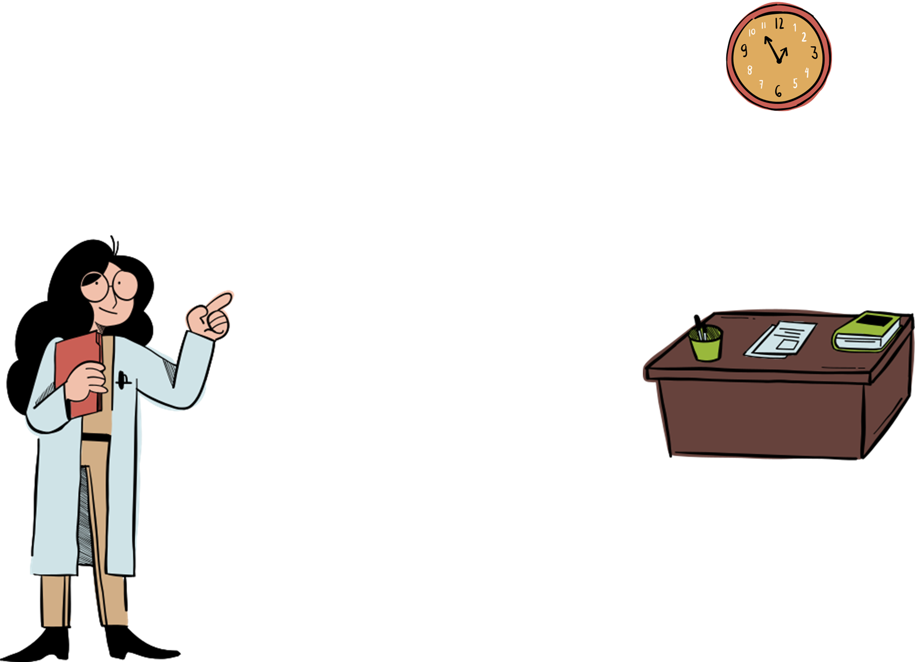
CẢM ƠN CÁC EM
ĐÃ LẮNG NGHE BÀI GIẢNG!

